Slide 1
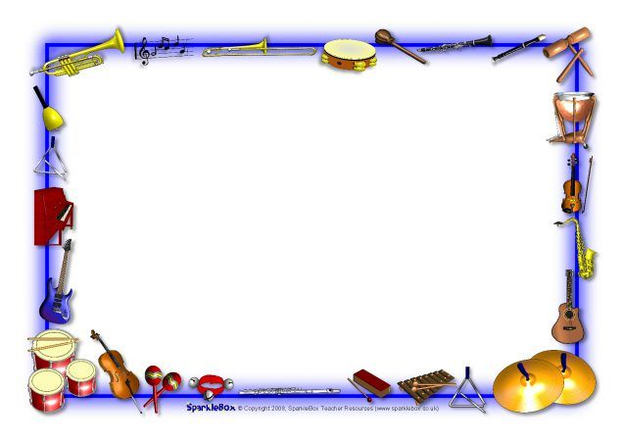
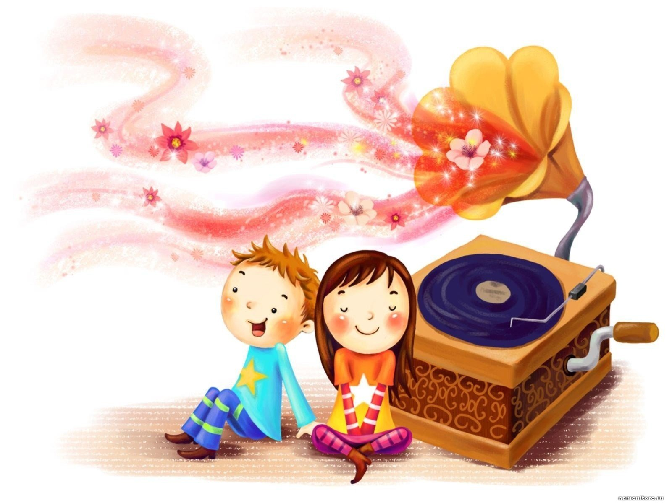
Советы музыкального руководителя
родителям младшей группы

Slide 2
СЛУШАЕМ МУЗЫКУ
Пойте малышу простые и понятные по содержанию детские песенки.
Ставьте записи песен, отрывки из произведений классической музыки. Во время прослушивания музыки учите малыша притопывать ножками и похлопывать ручками в такт, кружиться вокруг себя. Для движений под музыку подбирайте разную по ритму музыку. Не ограничивайтесь музыкой какого-то одного направления.
Раз в день можно устраивать маленькое занятие по знакомству с мировой музыкальной культурой. Для начала надо приобрести записи с подборкой отрывков самых выдающихся произведений.
Каждый день в одно и тоже время садитесь с малышом около магнитофона и говорите : «Сейчас мы будем слушать музыку». После чего включайте запись.
Вы можете слушать каждый день по одному отрывку – с понедельника по воскресенье, или взять новые отрывки и повторить ещё раз те, которые слушали на прошлой неделе. А уже на третьей неделе прослушивайте совсем новые.
Иногда специально включайте музыку фоном, не привлекая особенно внимание ребёнка.

Slide 3
МУЗИЦИРУЕМ
Учите малыша нажимать одним пальчиком на клавишу фортепиано (если оно есть у вас дома). Если малыш попытается давить всеми пальцами сразу или кулачком, немедленно прекратите игру с инструментом. На следующий день повторите попытку нажимать одним пальчиком (поначалу вам придётся делать это, придерживая его пальчик к своей руке). Если попытка опять не удалась, отложите подобные занятия на неделю или месяц.
Если ребёнку нравится нажимать пальчиком на клавиши, предложите ему «сыграть песенку»
-про медведя, про волка – понажимать клавиши с низкими звуками;
-про зайчика, птичку – понажимать клавишу
с высокими звуками;
-про дождик – слабый или сильный, с громом и молнией.
Подобные звукоподражательные «песенки» сначала играйте ребёнку сами, потом можете делать это вместе – его пальчиком. Но, скорее всего, после первого же показа он попытается изобразить нечто подобное сам.

Slide 4
Ближе к двум годам начинайте играть для малыша и вместе с ним ритмические песенки, которые исполняются на одной ноте, типа «Андрей – воробей», «Аты – баты, шли солдаты».
Заменителем настоящего инструмента или дополнением к нему могут послужить детские музыкальные инструменты. Например, металлофон, ксилофон, колокольчик, барабан, или обыкновенный свисток.
Чтобы не уставать от бесконечных звуков, предлагайте малышу звучащие игрушки, особенно шумовые, иногда и ненадолго. И не оставляйте их в свободном доступе – в коробке, где хранятся остальные игрушки.
УСПЕХОВ ВАМ И ВАШИМ МАЛЫШАМ!

